Slide 1

RDV TECH – A la bonne fran’tech
Retour d’experience : DEVOXX

Slide 2

Sommaire
01
La Devoxx, une franchise internationale
02
Devoxx France 2023, une édition haute en couleur

Slide 3

01
La Devoxx, une franchise internationale

Slide 4
Devoxx Monde
Késako ?
« Devoxx (previously known as JavaPolis) was founded by Stephan Janssen. Devoxx is a series of tech events organised by local community groups. Our mantra is "Content is King", as a result these events see both internationally renowned speakers and local rock stars. »
Source: www.devoxx.com
« L’occasion de chopper un max de goodies. »
Source: Julien Bessodes

Slide 5
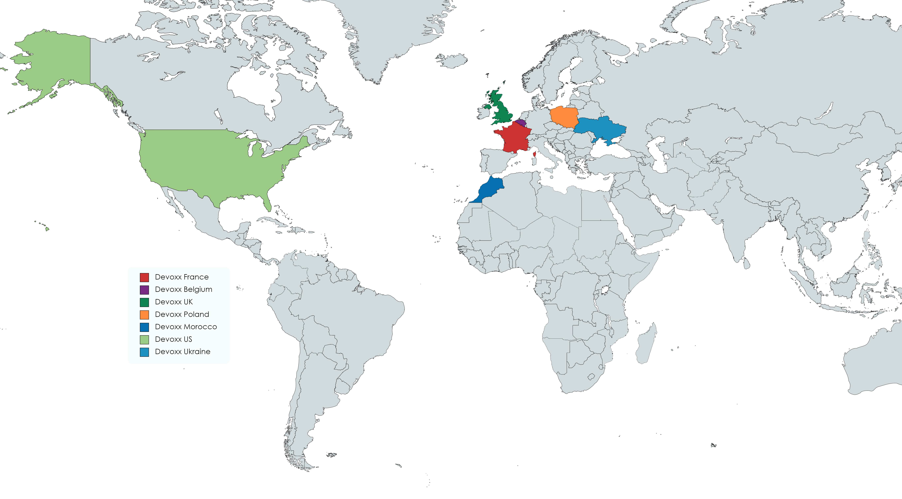
Devoxx Monde
État des lieux en 2022
Notes:
Created by Stephan Janssen in Belgium, Devoxx Belgium is the historical edition, which takes place in October every year in Antwerp. After France, Devoxx moved to England, Morocco, Poland, and Ukraine.

Slide 6
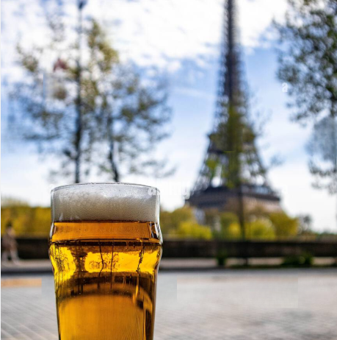
02
Devoxx France 2023, une édition haute en couleur

Slide 7
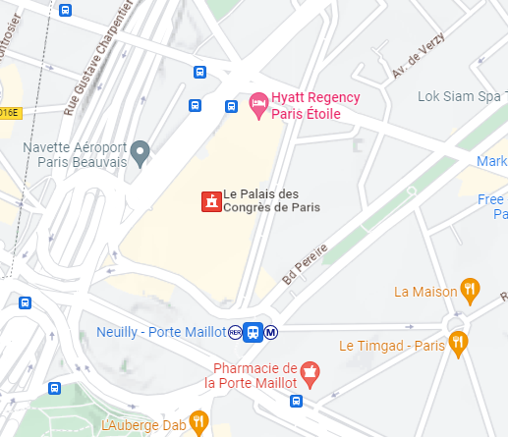

Devoxx France 2023
L’évènement

Slide 8
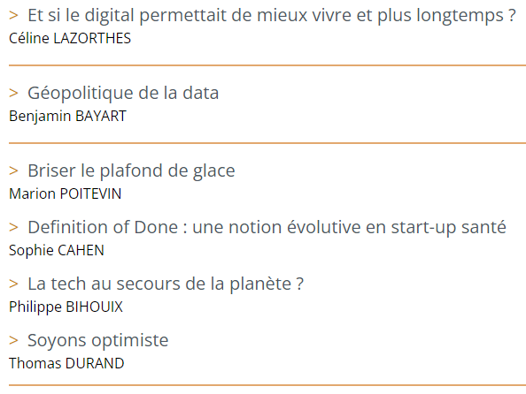
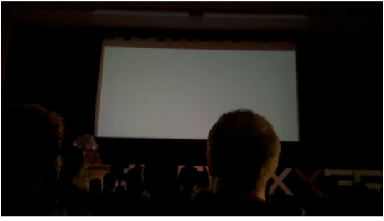
Devoxx France 2023
Les keynotes

Slide 9
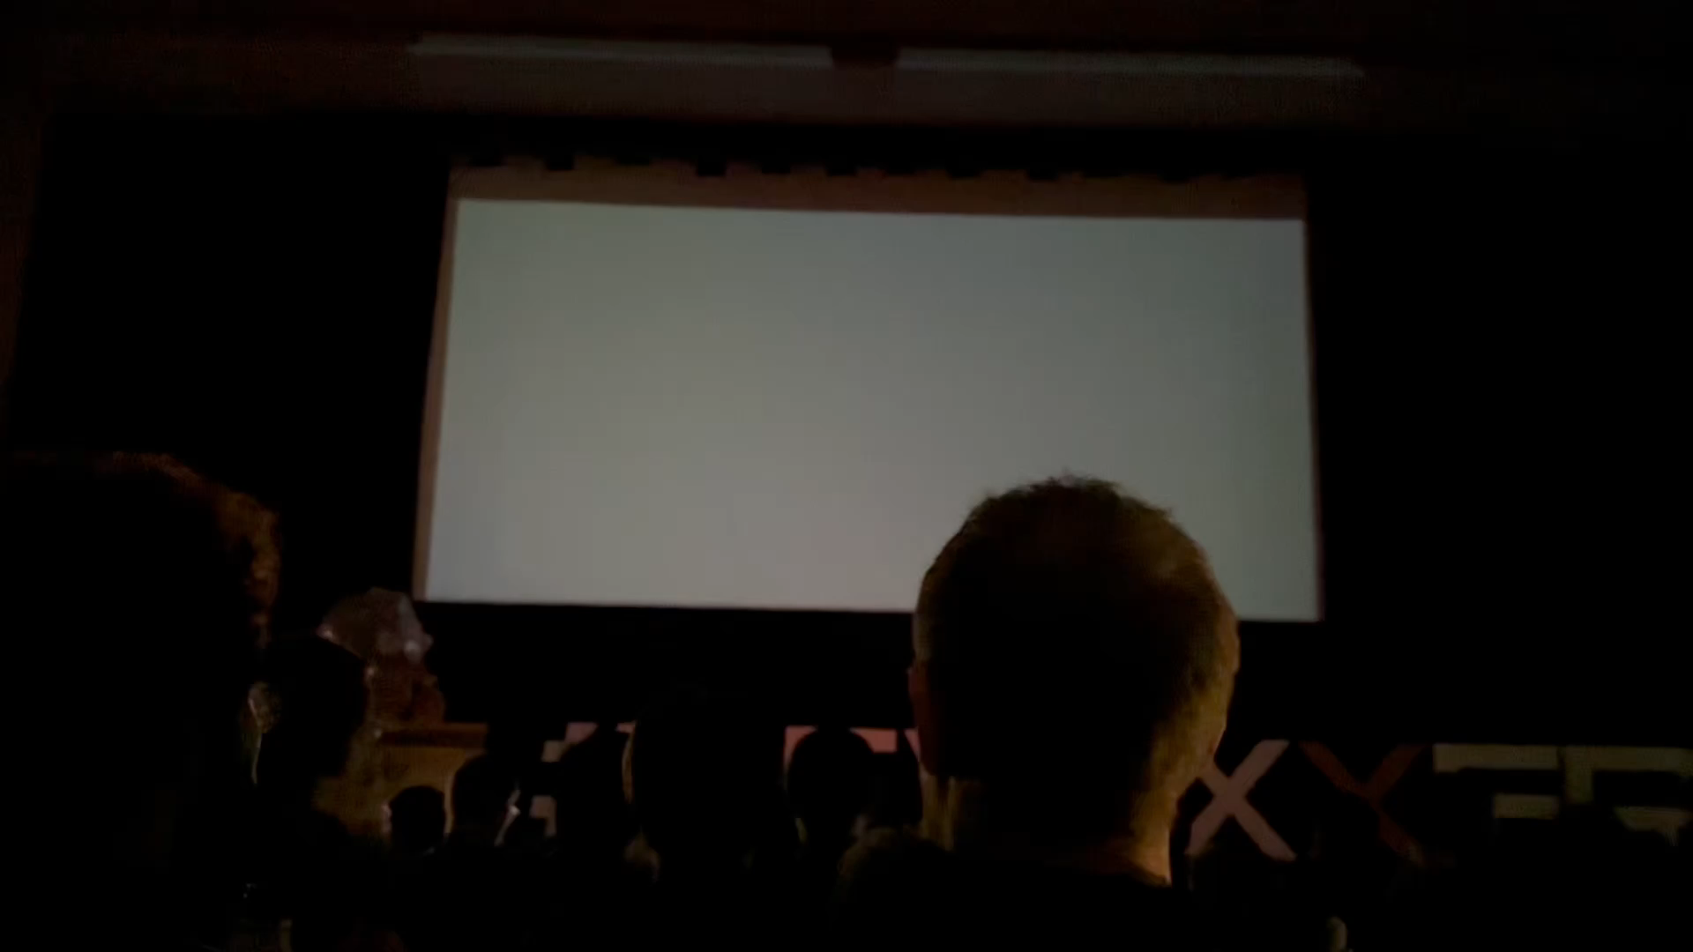
Devoxx France 2023
Les keynotes

Slide 10


Devoxx France 2023
Les conférence
Jeudi
Fun(ctional) Domain Driven Design (featuring Ukulele)
Hypermedia IRL
Les nouveautés de Java 19 et 20
Cryptographie post-quantique : les fondamentaux du numérique de demain
Bien choisir sa base de données
Gestion de la dette d'architecture dans un contexte d'hypercroissance
Vendredi Profitez de PostgreSQL pour passer à la vitesse supérieure
A la découverte d'Accelerate
L'étonnante efficacité des petits pas
Les Cast Codeurs en chair, en os et en béret
Clean as You Code your projects
Comment créer des logiciels pour les espions ?
Je malmène ta prod en direct avec 15 failles de sécu

Slide 11


Devoxx France 2023
Ce que j’en ai pensé

Slide 12

03
Vous avez dit surprise ?

Slide 13
Disitribution de goodies !
Lots
Liste des lots
1 - 3x stickers différents | 11 - rubik's cube cat amania
2 - 2x stickers différents | 12 - sac cat amania
3 - sifflet bet clic | 13 - crayon sprout X
4 - crayon sprout X | 14 - stylo cat amania X
5 - affiche orange | 15 - sac acensi
6 - sac acensi | 16 - affiche orange
7 - stylo cat amania | 17 - crayon sprout X
8 - stylo acensi | 18 - sifflet bet clic
9 - ampoule anti stress acensi X | 19 - 2x stickers différents X
10 - decapsuleur acensi | 20 - 3x stickers différents X
Lots

Slide 14
Merci.

